Slide 1
Бенито Муссолини

Slide 2
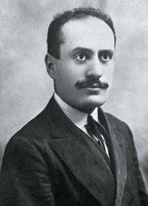
Бенито Муссолини (1883-1945 гг.), фашистский диктатор Италии в 1922-43 гг. Политическую карьеру начал в социалистической партии, из которой был исключен в 1914г. В 1919 г. основал фашистскую партию. Осуществив «поход на Рим» (28 октября 1922 г.), Муссолини захватил власть в стране и 1 ноября 1922 г. возглавил правительство Италии. Являясь одновременно руководителем (дуче) фашистской партии, Муссолини обладал диктаторскими полномочиями. Правительство Муссолини ввело в стране режим фашистского террора, проводило агрессивную внешнюю политику (оккупация Эфиопии в 1936 г., Албании в 1939 г. и др.), совместно с фашистской Германией развязало 2-ю мировую войну. В 1945 гг. захвачен итальянскими партизанами и расстрелян.

Slide 3
Начало политической деятельности
Отец Муссолини был кузнецом, мать — учительницей начальной школы. После окончания гимназии в 1901 г. получил диплом преподавателя младших классов. В 1903 г. вступил в Итальянскую социалистическую партию (ИСП). Служил в армии, был преподавателем. В начале 1910-х гг. активно участвовал в акциях социалистического движения, занимался журналистикой, несколько раз арестовывался.
В начале 1-й мировой войны Муссолини призывал к вступлению Италии в войну на стороне Антанты. В связи с этим он был исключен из партии и оставил пост редактора газеты ИСП «Аванти».
После вступления Италии в войну (1915 г.) Муссолини был призван в армию, участвовал в военных действиях, был ранен.
В 1919 Муссолини, опираясь на националистические настроения бывших фронтовиков, создал фашистское движение «Боевой союз», которое начало осуществлять погромы.

Slide 4
Фашистская диктатура
Фашистская организация Муссолини вскоре получила поддержку правящих кругов и быстро завоевала популярность среди тех слоев населения, которые жаждали порядка. На выборах 1921 Муссолини был избран депутатом парламента, а в 1922 гг. назначен премьер-министром Италии. На выборах 1924 гг. фашисты получили в парламенте большинство мест. Однако убийство депутата-социалиста Дж. Маттеоти, публично разоблачавшего фальсифицированные результаты голосования, поставило фашистское правительство на грань краха. Депутаты от других партий покинули парламент и создали оппозиционный «Авентинский блок». После покушения на дуче в 1926 гг. в стране было введено чрезвычайное положение, запрещены все политические партии, кроме фашистской. В стране была установлена фашистская диктатура. Были созданы тайная полиция (ОВРА) и Особый фашистский трибунал.

Slide 5
Фашистская диктатура
Насаждался личный культ диктатора. Кроме поста премьер-министра, Муссолини одновременно занимал посты министра внутренних дел, министра иностранных дел, военного и военно-морского министров, был главой фашистской милиции, первым маршалом империи, «почетным академиком» болонской филармонии, имел множество других титулов.
Муссолини стремился создать империю. В 1935-36 гг. итальянскими войсками была захвачена Эфиопия, в 1936-39 гг. он оказывал помощь Франко во время гражданской войны в Испании. В ноябре 1937 г. Италия присоединилась к «Антикоминтерновскому пакту», заключенному между Германией и Японией. Следуя в фарватере германской политики, Италия в 1939 г. захватила Албанию. В мае 1939 г. Италия и Германия заключили «Стальной пакт».

Slide 6
В годы Второй Мировой войны
В июне 1940 г. Италия вступила во 2-ю мировую войну на стороне Германии. Коррупция, экономические трудности и военные поражения привели к тому, что с середины 1930-х гг. начал нарастать кризис режима Муссолини. В январе 1943г. итальянская армия была разгромлена в России, в мае войска Муссолини капитулировали в Тунисе. 25 июля 1943 г., после высадки войск союзников (США и Великобритании) на Сицилии, Муссолини арестовали и он был вынужден уйти в отставку. 3 сентября 1943 г. итальянское правительство подписало перемирие с командованием союзников. В ответ на это Германия оккупировала значительную часть Италии. Гитлер приказал выкрасть Муссолини и доставить его в Германию. В результате дерзкой вылазки отряда эсэсовцев под командованием Отто Скорцени Дуче был освобожден. До 1945 г. Муссолини возглавлял фашистское марионеточное правительство в городке Сало. Был схвачен партизанами и 28 апреля 1945 г. расстрелян.

Slide 7
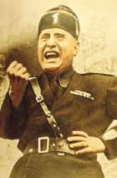
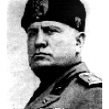
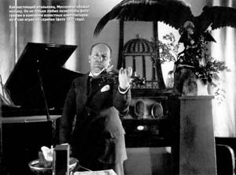
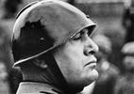

Slide 8
